Slide 1
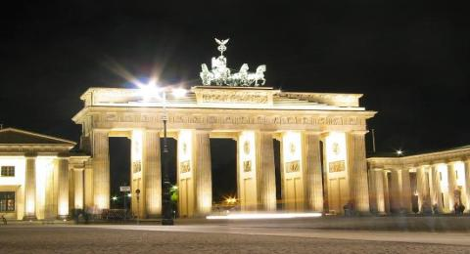
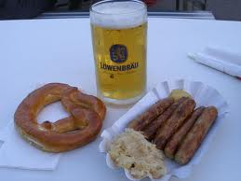
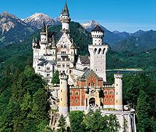
National 5 German
NATIONAL 4/5
UNIT TWO
GERMAN

Slide 2
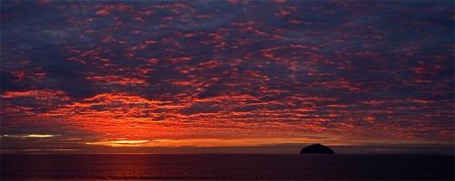
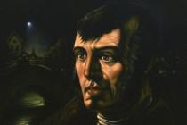
South Ayrshire Modern Languages

Slide 3
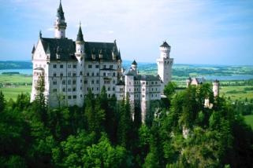
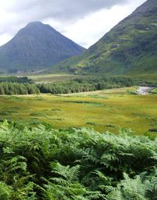
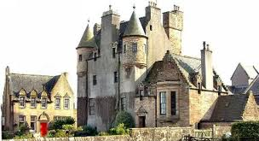
THEMA 2: BÜRGERSCHAFT UND WELTSPRACHEN
EINHEITEN
1. Beschreibung des lokalen Gebiets als Touristenzentrum
2. Vergleichung des Lebens auf dem Land und in der Stadt
3. Umweltbewusstsein
4. die Wichtigkeit einer Fremdsprache

Slide 4
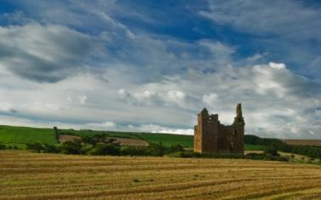
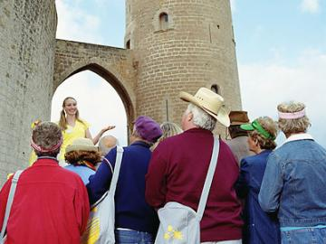
EINHEIT 1: BESCHREIBUNG DES LOKALEN GEBIETS ALS TOURISTENZENTRUM
In dieser Einheit lernt man:
über die Gegend zu sprechen, wo man wohnt
zu beschreiben, was in der Gegend gibt und nicht gibt
eine geführte Stadtsbesichtigung vorzubereiten

Slide 5
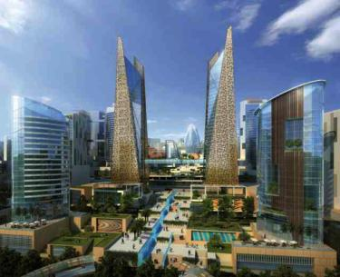
AUFGABE 1: UNSERE WELT
Arbeite mit einem Partner: ordnet die folgenden geographischen Begriffe vom kleinsten bis den größten. [N.B. Manchmal ist die Reihenfolge fraglich!]
die Halbkugel
die Großstadt
das Kontinent
das Dorf
die Stadt
die Hauptstadt
das Kleindorf
das Bundesland
das Land
das Haus
die Welt
die Straße
das Viertel
die Gemeinde
der Vorort

Slide 6
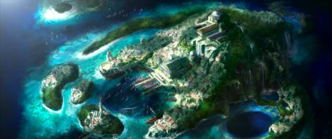
AUFGABE 2: WO WIR WOHNEN
Verbinde die Wohnorten und Städte mit den passenden Vokabel.
die Industriestadt i. das Segelboot, die Küste, das Angeln
die Hafenstadt ii. das Museum, die Erbe, die Tradition
das Land iii. Hamburg, Bremen, Berlin
der Bauernhof iv. strohgedecktes Dach, die Gemeinde
die Hauptstadt v. die Fabrik, die Verschmutzung
die Hansestadt vi. der Wiesen, das Wald, das Schaf
das Dorf vii. die Landwirtschaft, die Ernte, das Feld
die Kulturstadt viii. das Parlament, die Regierung

Slide 7
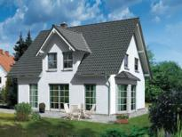
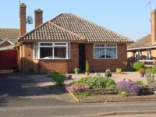
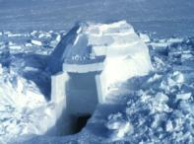
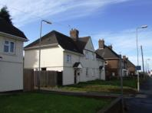
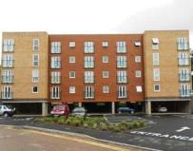
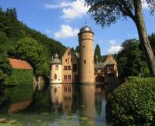
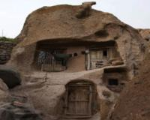
AUFGABE 3 : MEIN ZUHAUSE
Schau dir die verschiedenen Häuser unten an. Wähl für jedes Bild das richtige Wort.
a. das Schloss b. das Doppelhaus c. die Wohnung
der Iglu e. das Einfamilienhaus f. der Bungalow
g. das Sozialhaus h. die Höhle

Slide 8
AUFGABE 4 : MEIN ZUHAUSE
Bereite einen Vortrag über dein Zuhause vor. Schreib über folgende Themen.
Wo wohnst du?
Seit wann wohnst du hier?
Wo liegt das Haus / die Wohnung?
Wie ist dein Zimmer?
Was hast du in deinem Zimmer?
Putzt du dein Zimmer?
Was gefällt dir an deinem Zuhause (nicht)?
Würdest du gern umziehen?

Slide 9
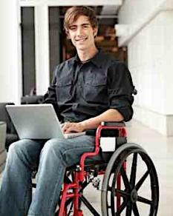
AUFGABE 5: MEIN ZUHAUSE
Lies den folgenden Text und beantworte die Fragen.
Ich heiße Jörg und seit fünfzehn Jahren wohne ich in diesem Haus in Basel. Im Haus gibt es einen Aufzug zum ersten Stock, wo sich mein Zimmer befindet.
Die Tür ist breiter als normal und ich habe ein privates Badezimmer mit einer adaptierten Dusche und Toilette, aber sonst sieht mein Zimmer total chaotisch aus: Zeitschriften liegen auf dem Boden, Schulhefte unter der Kommode, Kleidung auf dem Bett und Computerspiele sind überall durcheinander! Im Garten habe ich meinen Basketballkorb, wo ich stundenlang übe. Ich würde nie umziehen, weil das Haus perfekt ist. Es liegt in einem ruhigen Vorort, meine Freunde wohnen gleich nebenan und die Geschäfte kann ich ohne Probleme mit dem Rollstuhl erreichen.
1. How long has Jörg lived in his house?
2. Name three things which help him as a wheelchair user.
3. Name three items in Jörg's bedroom and where they are.
4. What does Jörg do in the garden?
5. Give two reasons why Jörg would never move.

Slide 10
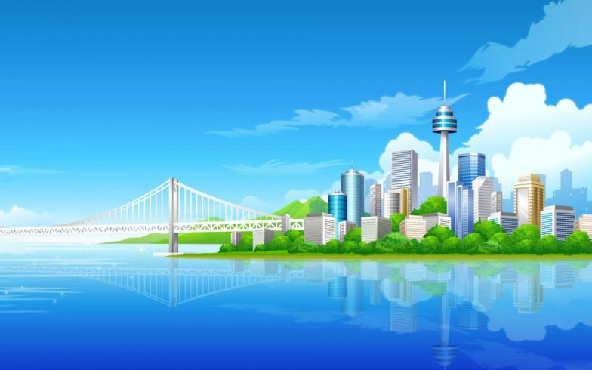
AUFGABE 6 : DIE STADT
Mit Hilfe eines Wörterbuches, finde 10 Orten in der Stadt!

Slide 11
AUFGABE 7 : WIE MAN EINE STADT BESCHREIBT
Was sagen diese jungen Leute über ihren Wohnort?
Zu zweit, schreibt Fragen zum Text.
Ich wohne in einer ziemlich kleinen, aber historischen Stadt. Es gibt viele alte, restaurierte Gebäude. Am besten gefällt mir, dass es zwei gute Cafés gibt.
Das Dorf, in dem ich wohne, ist nicht sehr groß, aber die Atmosphäre ist echt gut, weil die Leute so freundlich sind. Leider gibt es nicht viel für junge Leute. Aber die Kirche ist ganz interessant, und jeden Samstag gibt es einen kleinen Markt.
Ich wohne in einer Großstadt mit fast einer Million Einwohnern. Ich finde das toll, weil man so viel unternehmen kann. Für mich sind das Stadion und die Eisbahn besonders attraktiv, weil ich viel Sport treibe. Es gibt hier auch eine bekannte Universität.
Wir wohnen in einer wunderschönen Gegend in den Bergen und daher ist unsere Stadt besonders für Touristen attraktiv. Natürlich gibt es ein Verkehrsamt, wo man Informationen über die Stadt und die Gegend bekommen kann, und einen Bahnhof. daher kann man unsere Stadt und unsere Gegend leicht erreichen.
Ich wohne in einer modernen Industriestadt daher gibt es viele Fabriken. Das Stadtzentrum ist auch ganz neu und es gibt einen total coolen Kinokomplex und ein tolles Einkaufszentrum.

Slide 12
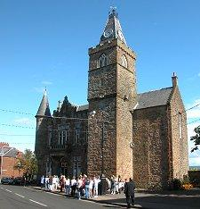
AUFGABE 8 : SÜDAYRSHIRE ALS TOURISTENGEBIET
Jedes Jahr kommen viele Touristen aus aller Welt nach Südayrshire.
Schreib eine Broschüre über deine Stadt oder dein Dorf.
Wo liegt deine Stadt?
Wie groß ist sie?
Was gibt es in der Stadt?
Was gibt es zu sehen und zu tun?
Gibt es größere Städte in der Nähe?
Was sind die Freizeitmöglichkeiten?
Und für junge Leute?

Slide 13
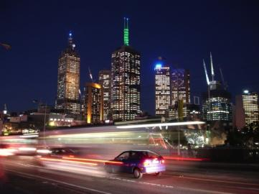
EINHEIT 2: VERGLEICHUNG DES LEBENS AUF DEM LAND UND IN DER STADT
In dieser Einheit lernt man:
über die Vor- und Nachteile des Lebens auf dem Land
über die Vor- und Nachteile des Lebens in der Stadt
Vokabel zum Vergleichen und Gegenüberstellen

Slide 14
AUFGABE 9: MEIN WOHNORT - PRO UND KONTRA
Lies die 3 Texte aus einer deutschen Zeitschrift.
Ich wohne in einem kleinen Dorf auf dem Land und hier gibt es kein einziges Geschäft! Aber das Gute daran ist, dass wir viel Platz haben und es wenig Lärm oder Verkehr gibt. Hier kann man reiten und angeln gehen und im Winter kann man jeden Tag nach der Schule Skifahren! Die Umgebung ist sehr grün und gesund und nur drei Kilometer entfernt gibt es ein Sportzentrum mit Hallenbad. Wir haben auch gute Radwege und wenn ich mich langweile, fahre ich einfach mit dem Rad in die Stadt und treffe mich mit Freunden oder gehe ins Café. Dann geht’s mir wieder besser.
Konrad
Ich wohne an der Küste und im Winter kann es wohl ein bisschen deprimierend sein, weil nicht so viel los ist. Im Sommer ist es aber hier wunderbar - ich gehe jeden Tag schwimmen, ich mache Segelkurse und gehe windsurfen. Ich habe viele Freunde hier und abends treffen wir uns oft am Strand und hängen dort rum. Das macht jede Menge Spaß! Die Geschäfte in der Stadt sind leider ziemlich klein und altmodisch, aber ich kaufe sowieso meistens im Internet ein, also macht mir das nichts aus.
Nina

Slide 15
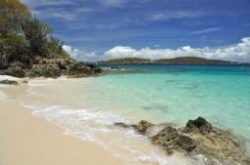
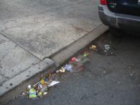
AUFGABE 9 CONT.: MEIN WOHNORT - PRO UND KONTRA
Wer…
findet den Dreck schrecklich, aber die Stadt gut?
findet das Dorfleben positiv?
kann die grüne Landschaft sowie ein lebendiges Stadtleben genießen?
macht Wassersportarten?
findet die Geschäfte nicht so gut?
wohnt in einer ruhigen Lage?
Ich wohne in Düsseldorf, in Westdeutschland, und was mir hier nicht gefällt ist der Dreck, Graffiti und Müll überall. Leider ist es hier auch ziemlich gefährlich und nachts habe ich Angst alleine auszugehen. Was mir aber hier sehr gefällt sind die tollen Geschäfte und die vielen Kinos. Hier gibt es viel für junge Leute und ich gehe oft mit meinen Freunden in den Jugendklub oder zum Skatepark. Das macht mir Spaß.
Olivia

Slide 16
AUFGABE 10: VORTEILE UND NACHTEILE
Sortiere die folgenden Begründung nach Vorteil oder Nachteil.
Es gibt zu viele Autos.
Es gibt viel für junge Leute.
Es gibt wenig Lärm oder Verkehr.
Es gibt Dreck, Graffiti und Müll überall.
Es gibt nicht viel zu tun.
Ich habe Angst, allein auszugehen.
Die Umgebung ist sehr grün und gesund – schöne Parks und Wälder.
Die Busse fahren nur alle 2 Stunden.
Die Verkehrsbindungen sind ausgezeichnet.
Man kann überall zu Fuß laufen.
Es gibt viel Verschmutzung.
Es gibt viele Bäume und einen kleinen See.
Man kann hier Leute aus aller Welt treffen.
Es gibt viel los!

Slide 17
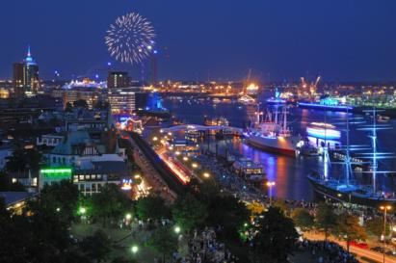
AUFGABE 11: WIE MAN STÄDTE VERGLEICHT
Lies die 2 Texte aus einer deutschen Reisebüro.
Hamburg – die schönste Stadt der Welt?
Hamburg ist die schönste Stadt der Welt. Sie liegt in Norddeutschland an der Elbe und hat ihren eigenen See. Es gibt die Binnenalster und die Außenalster. Hier kann man segeln und angeln gehen. Hamburg ist eine große Stadt mit fast zwei Millionen Einwohnern. Es ist eine Universitätsstadt als auch eine historische Stadt. Die Geschäfte dort sind wunderbar und man kann gut einkaufen.

Slide 18
AUFGABE 11 CONT.: WIE MAN STÄDTE VERGLEICHT
Titisee-Neustadt – Urlaub im Schwarzwald
Titisee-Neustadt ist nicht nur eine Ferienstadt mit Tradition, sondern auch eine Stadt, wo immer etwas los ist. Die Stadt liegt 805 m über dem Meeresspeigel und ist umgeben von Wäldern und Wiesen. Die Stadt wurde im Jahre 1275 gegründet, und heute hat sie rund 10.000 Einwohner.
Es gibt natürlich auch viele Wanderwege durch den Wald und um die Titisee herum. Wer lieber Radtouren macht, kann ein Fahrrad oder Mountainbike mieten. Der Feldberg ist das bekannteste Skigebiet im Schwarzwald zum Skifahren, Rodeln und Schlittenfahren. und auf dem Titisee kann man im Winter sogar Schlittschuh laufen. Es gibt einen ganz neuen Golfplatz, und man kann in der Gegend schwimmen und zelten.
Und wie kommt man nach Titisee-Neustadt? Ganz einfach; mit der Bahn oder mit dem Auto. Die Stadt ist nicht weit von Freiburg, Straßburg und Basel entfernt.

Slide 19
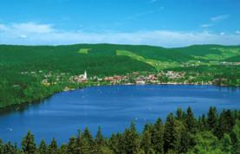
AUFGABE 11 CONT.: WIE MAN STÄDTE VERGLEICHT
Lies die Texte und finde die passenden Wörte für die Sätze.
1. Hamburg ist eine … Stadt
a. kleine b. große c. mittelgroße
2. Hamburg hat …
a. eine Universität b. einen Dom c. einen Berg
3. Hamburg hat … zwei Millionen Einwohner.
a. genau b. weniger als c. mehr als
4. Titisee-Neustadt ist eine … Stadt.
a. neue b. moderne c. alte
5. In Titisee-Neustadt und herum kann man…
a. segeln b. zelten c. einkaufen
6. Titisee-Neustadt kann man … erreichen.
a. mit dem Flugzeug b. mit dem Auto c. mit der Fähre

Slide 20
AUFGABE 12: WIE MAN STÄDTE VERGLEICHT
Lies die Email von Susi über ihren Heimatsstadt.
Hallo
wie ihr ja wisst, ist Wien die Hauptstadt Österreichs. Früher war Wien die Residenzstadt der österreichischen Kaiserfamilie.
Die Stadt hat ungefähr 2 Millionen Einwohner und liegt an der Donau. Ich wohne wirklich gern hier, weil es nie langweilig ist. Wie in allen Großstädten gibt es natürlich viele Museen und Theater. Wien ist eine sehr historische Stadt, und daher gibt es viele barocke Kirchen und Schlösser. Das bekannteste Schloss heißt Schönbrunn. Es liegt mitten in einem echt tollen Park. Überhaupt gibt es viele Park, Cafés und Biergärten in Wien, wo man sich treffen und chillen kann.
Am besten gefällt mir jedoch, dass Wien eine Musikstadt ist. Der Wiener Walzer ist weltbekannt, und berühmte Komponisten wie Mozart, Schubert und Beethoven haben in Wien gelebt. Es gibt aber nicht nur Musik für die ältere Generationen, sondern auch Rockkonzerte und Jazzfestivals – also Musik für jeden Geschmack. Der einzige Nachteil an Wien ist meiner Meinung nach, dass es zu viele Touristen und zu viele Souvenirgeschäfte gibt. Toll war natürlich, dass die Fußballweltmeisterschaft 2008 in Österreich und der Schweiz stattfand. Das Endspiel war im Wiener Fußballstadion. Es war ein einmaliges Erlebnis.
Könnt ihr mir eure Stadt beschreiben?
Bis bald, Susi.

Slide 21
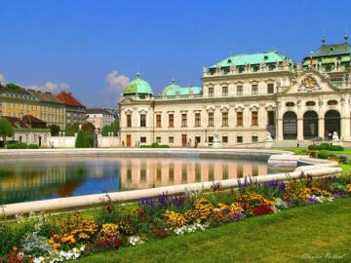
AUFGABE 12 CONT.: WIE MAN STÄDTE VERGLEICHT
Lies die Email und beantworte die Fragen auf Englisch.
a. Which family used to live in Vienna?
b. What does Susi particularly like about Vienna?
c. What doesn’t she like?
d. Why was 2008 a special year for Vienna?

Slide 22
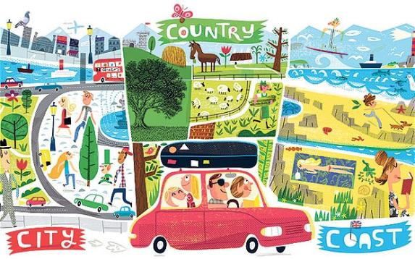
AUFGABE 13 : DIE STADT
Würdest du lieber in der Stadt oder auf dem Land wohnen? Und warum?
Schreib einen kleinen Aufsatz über die Vor- und Nachteile des Lebens in der Stadt oder auf dem Land.
Schreib 100-150 Wörter zum Thema.

Slide 23
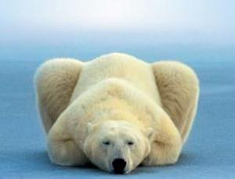
EINHEIT 3: UMWELTBEWUSSTSEIN
In dieser Einheit lernt man:
wie man der Umwelt zu Hause helfen kann
umweltfreundliche Entscheidungen zu treffen
über wichtige Umweltthemen in der Welt zu lernen

Slide 24
AUFGABE 14: WIE KÖNNEN WIR HELFEN
Wie können wir die Umwelt helfen?
Man sollte duschen statt baden.
Man sollte sparsam heizen.
Man sollte den Müll trennen.
Man sollte mit dem Fahrrad fahren.
Man sollte Papier und Altglas recyceln.
Man könnte keine Plastiktüten benutzen.
Man könnte zu Fuß gehen.
Man könnte Geräte abschalten.
Man sollte umweltfreundliche und Fair-Trade Produkte kaufen.
Man muss Energie sparen.
Und du, was machst du, um die Umwelt zu retten?

Slide 25
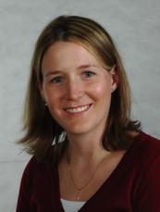
AUFGABE 15: WAS ICH ZU MACHE
Lies den Text. Wer tut was, um die Umwelt zu retten?
Ich sollte mehr tun – das weiß ich! Ich höre auf, Wasser zu verschwenden. Ich dusche mich statt ein Bad zu nehmen. Ich erinnere mich, Geräte – wie z.B. den Fernseher und den Computer auszuschalten. Wir versuchen immer, den Müll zu trennen. Aber ich verspreche, in der Zukunft noch mehr zu tun. Alex
Meine Familie ist sehr umweltfreundlich. Wir sind aufmerksam, wenn wir einkaufen gehen. Meine Mutter kauft umweltfreundliche und Fairtrade-Produkte ein, und wir benutzen nie Plastiktüten – wir nehmen immer eine Öko-Tasche mit. Man könnte wirklich etwas beeinflussen, wenn wir beim Einkaufen global denken würden! Ich gehe so oft wie möglich zu Fuß zur Schule. Anita
Ich weiß, dass Umweltschutz sehr wichtig ist und ich hoffe, in der Zukunft mehr zu tun, um die Umwelt zu schützen. Zu Hause recyceln wir ganz viel Altglas, Papier und Pappe. Wir kompostieren auch en Abfall, zum Beispiel Apfelschalen und Biomüll. Wir fahren zu oft mit dem Auto. Wir sollten viel öfter die öffentlichen Verkehrsmittel benutzen – Busse und Züge sind sauber, schnell und umweltfreundlicher als Autos. Bernd

Slide 26
AUFGABE 16: QUIZZ
Rate mal! Was ist die richtige Antwort?
Eine Lampe geht an! Eine Energiesparlampe ist erstmals teuer. Aber über ihre gesamte Lebensdauer spart sie über (5/40/350) Euro.
Weniger warm macht warm ums Herz! Wenn du dein Thermostat 1 Grad herunterdrehst, sparst du (6/10/14) Euro Heizenergie pro Woche.
Ein Fernseher auf Standby braucht immer noch viel Energie. Ein Fernseher auf Standby für 24 Stunden ist, als ob er (10/15/20) Stunden an wäre.
Recycle dein Mobiltelefon! Jedes Jahr werden in Europa 100 Millionen Handys durch neue ersetzt. Das sind (20000/30000/40000) Tonnen Elektroschrott.
Wird dein Kaufgummi in die Tonne! Jedes Jahr geben die Kommunen allein in Deutschland über 900 Millionen Euro aus, um Kaugummi von den Straßen zu kratzen. Mit 900 Million Euro könnte man (3/4/5) neue Krankenhäuser bauen.
Beim Zähneputzen die Welt retten – stopp das Wasser! Allein die Menschen in deiner Straße verschwenden ein (50/75/100) m großes Schwimmbecken. Als ob man die ganze Zeit das Klo spült, während man drauf sitzt!
Nutze Papier beidseitig! Allein in Westeuropa verbraucht jeder von uns (110/210/310) kg Papier pro Jahr. Aber wir können die Papiermenge halbieren – nutze Papier beidseitig!

Slide 27
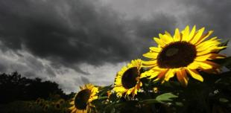
AUFGABE 17: KLIMAWANDEL
Lies den Text.
Deutschland in der Zukunft
Wörter wie Wind, Schnee, Frost, Gewitter oder Glatteis kennen schon kleine Kinder. Aber heutzutage hören wir auch ganz viel über schlechtes Wetter, Treibhauseffekt, Klimawandel und Klimakatastrophen. Ist die steigende Zahl an Stürmen, Orkanen, Überschwemmungen der Beginn von einem größeren Klima-Wandel? Wie wird das Wetter in Deutschland in der Zukunft sein?
Der globale Klimawandel hat einen Einfluss auch auf Deutschland und wir die Temperaturen bis zum Jahr 2100 je nach Szenario um bis zu vier Grad Celsius steigen lassen. Das bedeutet immer mehr Wetterextreme. Wir erwarten einen früher beginnenden Frühling in Europa. Fast sicher ist, dass sommerliche Starkniederschläge und Gewitter zunehmen. Auch lange Hitzeperiode – etwa wie im Jahr 2003 – werden wahrscheinlicher. Es wird von 2020 oder 2030 an im Winter im Durchschnitt rund 10 nasse Tage mehr geben. Wir müssen mit 20 bis 30 Prozent mehr Niederschlägen rechnen, ein Großteil davon als Regen.

Slide 28
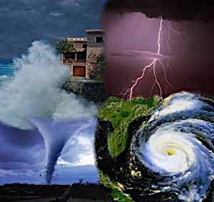
AUFGABE 17 CONT.: KLIMAWANDEL
A. Wie heißt das auf Deutsch?
a. floods b. heatwave c. storm d. heavy rainfall e. hurricane
B. Lies den Text noch mal und beantworte die Fragen auf Englisch.
a. Name three terms that we hear much more often today.
b. To what extent may the temperature rise?
c. What change is almost certain?
d. What happened in 2003?
e. What may happen after 2020 or 2030?

Slide 29
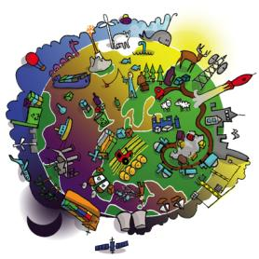
AUFGABE 18: UMWELTPROBLEME
Hier sind wichtige Umweltsprobleme, die uns betreffen. Verbinde die deutschen Begriffe mit den englischen.
der Treibhauseffekt a. overpopulation
die Verwüstung b. air pollution
die Überbevölkerung c. dying forests due to pollution
die Wasserverschmutzung d. extinction of animal species
die Luftverschmutzung e. greenhouse effect
das Waldsterben f. noise pollution
die Lärmbelastung g. the hole in the ozone layer
das Aussterben von Tierarten h. acid rain
das Kohlendioxid i. desertification
das Ozonloch j. CO₂
der saure Regen k. water pollution

Slide 30
AUFGABE 19: UMWELTPROBLEME
Was sind mögliche Lösungen für diese Probleme?
Problem | Lösung
gegen Luftverschmutzung gegen Überbevölkerung gegen Wasserverschmutzung gegen das Aussterben von Tierarten gegen den Treibhauseffekt | könnten wir sichere Öltanker bauen könnten wir Atomkraft statt Kohlekraft benutzen könnten wir weniger fliegen könnten wir die Wälder und Landschaften schützen könnten wir weniger Kinder haben

Slide 31
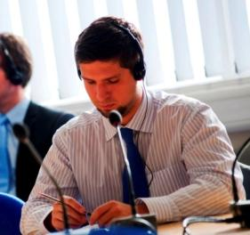
EINHEIT 4: DIE WICHTIGKEIT EINER FREMDSPRACHE
In dieser Einheit lernt man:
warum eine Fremdsprache zu lernen wichtig ist
was man mit einer Fremdsprache machen kann
wie man seine Fremdsprachenfähigkeiten weiterentwickelt

Slide 32
AUFGABE 20: WARUM LERNT MAN FREMDSPRACHEN?
Arbeite mit einem Partner: lest diese 10 Gründe zum Fremdsprachenlernen und ordne sie vom wichtigsten bis unwichtigste.
Mit einer Fremdsprache kann man…
1. im Ausland kommunizieren.
2. die Kultur eines anderen Land genießen, z.B. Filme und Musik
3. reisen und die Bürger näher kennenlernen.
4. neue Freunde treffen, wenn man
5. im Ausland studieren und arbeiten
eine gute Arbeitstelle finden
7. Fremdsprachelehrer werden
8. im Tourismusbereich arbeiten
Spaß machen
in einer internationalen Firma arbeite

Slide 33
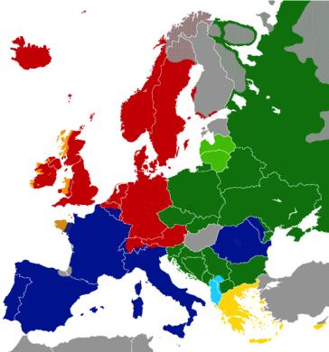
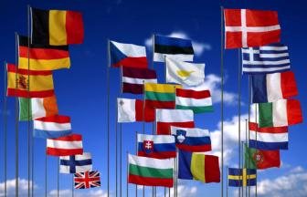
AUFGABE 21: DIE MEIST GESPROCHENE SPRACHEN EUROPAS
Hier findest du eine Liste der 10 meist gesprochene Sprachen in Europa. Ordne sie in die richtige Reihenfolge von meist gesprochen bis am wenigsten gesprochen.
Polnisch
Französisch
Deutsch
Ukrainisch
Englisch
Rumänisch
Spanisch
Portugiesisch
Italienisch
Russisch

Slide 34
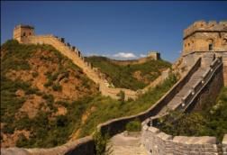
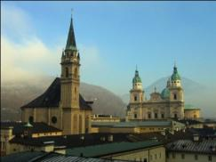
AUFGABE 22: FREMDSPRACHEN SIND WERTVOLL!
Zu zweit: lest und versteht die Reisepläne und dann füllt die fehlenden Sprachen ein. Glaubt ihr, dass eine Fremdsprache nützlich zum Reisen ist?
SARAH: Im Juli fahre ich nach Chile – glücklicherweise spreche ich __________ ganz gut.
MORITZ: Während der Sommerferien gehe ich auf Urlaub nach Irland – es ist super, da __________ seit drei Jahre lerne.
JULIA: Ich reise viel für die Arbeit – morgen fahre ich nach Österreich und werde __________ sprechen - ich liebe diese Sprache!
MARCEL: Diesen Sommer verbringe ich meine Ferien in Beijing, deswegen mache ich abends einen Sprachkurs in __________
PETER: Nächstes Jahr fliege ich nach Kanada – ich werde Montreal besuchen und ___________ sprechen – Gott sei Dank, dass ich in der Schule gehabt habe!
MARIA: Im Winter fahre ich endlich nach Schweden, deswegen versuche ich ein bisschen __________ zu lernen.
SCHWEDISCH FRANZÖSISCH ENGLISCH CHINESISCH DEUTSCH SPANISCH

Slide 35
AUFGABE 23: WARUM DEUTSCH LERNEN?
Arbeite mit einem Partner: lest warum diese 7 Studierende aus Europa entschlossen hat, Deutsch zu lernen. Findet heraus, aus welchem Land jeder stammt, und ob du mit ihren Grund einverstanden bist. Macht eine Liste auf Deutsch von allen den Gründen, als auch deine eigenen.
Ich bin Schotte und ich lerne Deutsch, weil nicht jeder auf der Welt Englisch spricht.
Ich bin Französin und ich lerne Deutsch, weil ich denke, dass eine Fremdsprache mir bessere Chancen gibt, besonders in der Arbeitswelt.
Ich bin Engländer und ich weiß, dass Deutsch die meist gesprochenen Sprache Europas ist. Eine Fremdsprache erlaubt mir, offener zu neuen Kulturen zu sein.
Ich bin Finne und ich lerne Deutsch, weil es eine wichtige Handelssprache ist.
Ich bin Polin und ich lerne Deutsch, weil Deutschland ein Nachbarland ist bzw. das Tor zum Westeuropa.
Ich bin Spanierin und ich lernen Deutsch, weil ich oft in den Alpen Ski fahre.
Ich bin Ire und ich lerne Deutsch, da ich oft reise.

Slide 36
AUFGABE 24: WIE WICHTIG SIND SPRACHEN?
Lies das folgende Gespräch, in dem Klaudia Max fragt, warum eine Fremdsprache zu lernen wichtig ist. Dann bereite deine eigenen Antworten zu den Fragen!
Klaudia: Hallo Max – wie alt bist du und woher kommst du?
Max: Hoi Klaudia – ich bin 15 Jahre alt und wohne in Bern in der Schweiz.
Klaudia: Welche Sprachen sprichst du?
Max: Ich spreche Deutsch als Muttersprache, und ich kann auch Französisch und ein bisschen Italienisch – weil die Schweiz dreisprachig ist. Englisch kann ich auch ein bisschen.
Klaudia: Seit wann lernst du Englisch und Französisch?
Max: Ich lerne Englisch seit der Grundschule und Französisch seit vier Jahren.
Klaudia: Und deiner Meinung nach ist es wichtig eine Fremdsprache zu können?
Max: Ja klar, meiner Meinung nach ist es erforderlich.
Klaudia: Wieso?
Max: Für eine Menge Gründe- z.B. reise und und sprechen mit anderen Leute. Ich denke auch, dass es mir dabei helfen wird, eine gute Arbeitsstelle zu finden.

Slide 37
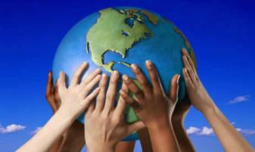
AUFGABE 25: MAN MUSS FREMDSPRACHE LERNEN
Read the following leaflet promoting language learning at school and work out what each bullet point means. Then discuss with a partner whether you agree or not with each.
MAN MUSS FREMDSPRACHE LERNEN
Englisch sprechen reicht nicht, weil über drei Viertel der Weltbevölkerung kein Wort auf Englisch sprechen.
Eine andere Sprache zu lernen ist nicht sehr schwierig, besonders wenn man jung anfängt.
Wenn man eine andere Sprache kann, wird ein Arbeitgeber sehr beeindruckt.
Die Fremdsprachen sind nützlich, besonders für Reisen und Urlaub im Ausland.
Eine Fremdsprache zu lernen gibt man Selbstvertrauen
Mit einer anderen Sprache versteht man andere Leute besser.

